Slide 1
Fondamenti di Informatica Architettura del Calcolatore
Corso introduttivo
https://www.youtube.com/watch?v=2z8JrpHQxB0

Slide 2
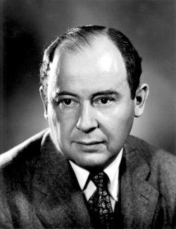
1. Il modello di Von Neumann
🧠
Memoria unica per dati e istruzioni
Esecuzione sequenziale
Uso del bus per il trasferimento di dati e comandi

Slide 3
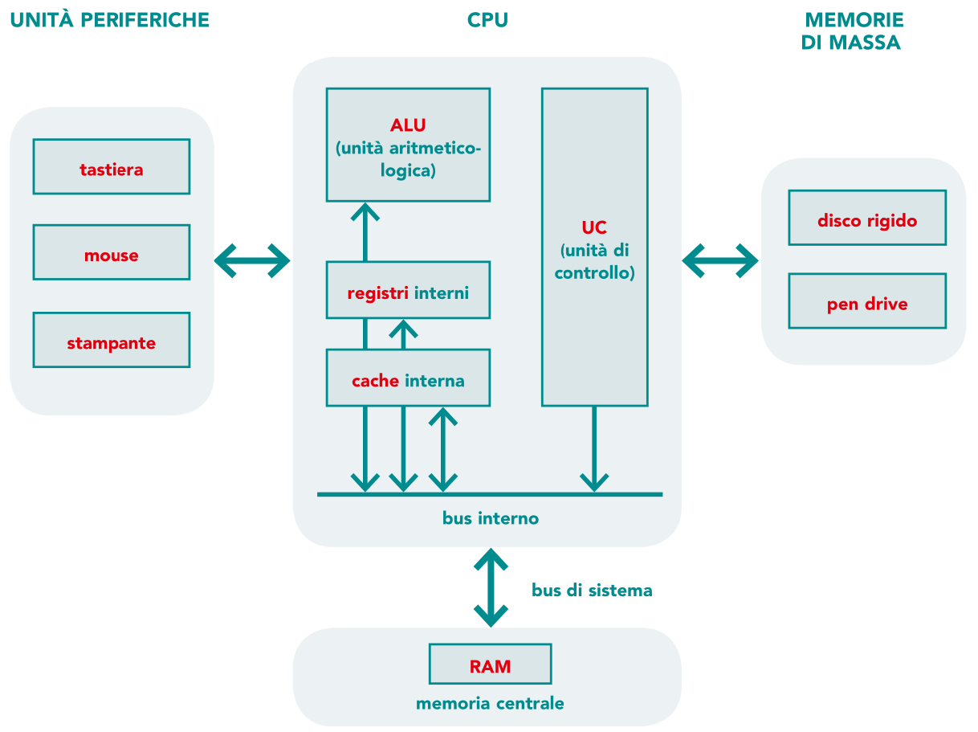

Slide 4
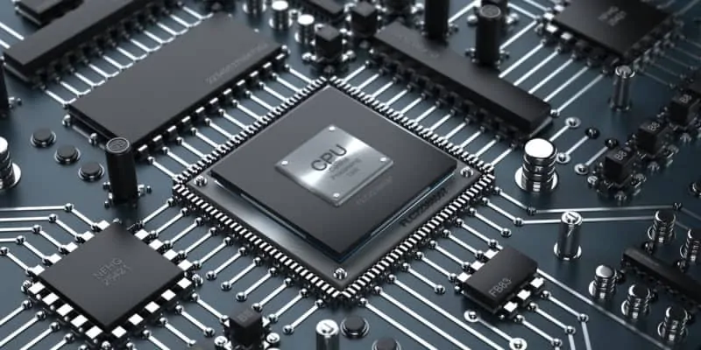
2. La CPU
🧮
Central Processing Unit
È il cervello del computer
Centro di controllo del computer
Contiene ALU e Unità di Controllo
Coordina tutto: prende istruzioni dalla memoria, le interpreta e le esegue.

Slide 5
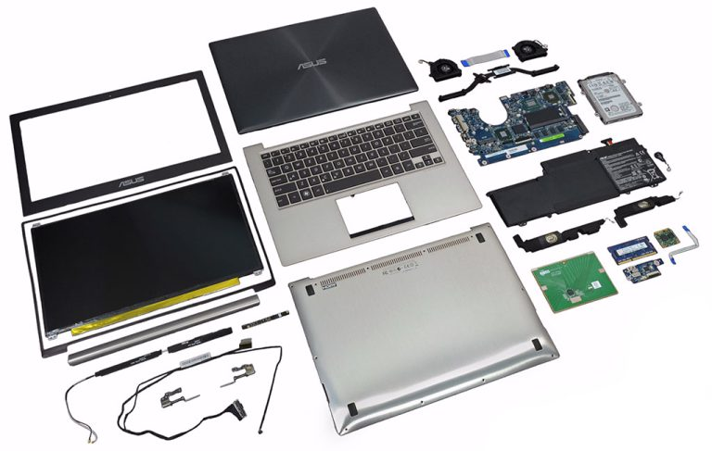

Slide 6
3. I registri della CPU
🗂️
Memorie interne ultraveloci, usate per operazioni immediate.
Alcuni tipi:
Program Counter (PC): tiene traccia dell’indirizzo dell’istruzione successiva.
Instruction Register (IR): contiene l’istruzione in corso di esecuzione.
Accumulator: usato per operazioni aritmetiche.
Differenziali dalla RAM: pochissimi e molto più rapidi.

Slide 7
4. ALU e Unità di Controllo
⚙️
ALU (Arithmetic Logic Unit):
Fa calcoli e operazioni logiche.
Somme, sottrazioni, confronti, bitwise…
Unità di Controllo:
Interpreta le istruzioni e comanda cosa deve fare il resto della CPU.
Coordina i segnali di controllo per RAM, registri, ALU.

Slide 8
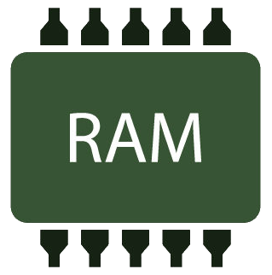
5. La memoria RAM
Memoria volatile: si cancella quando spegni il PC.
Usata per contenere dati e istruzioni durante l’esecuzione.
Accesso casuale (Random Access): si può leggere/scrivere in qualsiasi posizione con lo stesso tempo.

Slide 9
6. La memoria Cache
⚡
Memoria ultraveloce, ma molto costosa → poca.
Sta tra la CPU e la RAM.
Serve a ridurre il tempo di accesso ai dati usati più spesso.
L1, L2, L3: livelli di cache
L1: La cache di primo livello è integrata nel microprocessore ed è la più veloce.
L2: La cache di secondo livello è collocata nel package che include il chip.
L3: La cache di terzo livello è collocata nella stessa scheda della CPU.

Slide 10
7. Periferiche di Input/Output
⌨️
Input: tastiera, mouse, scanner…
Output: monitor, stampante, altoparlanti…
I/O speciali: dischi, rete.
Comunicazione con la CPU mediata da controller e bus.

Slide 11
8. Il bus
🧵
Insieme di linee fisiche (fili) che collegano i componenti.
Tipi principali:
Bus dati: trasporta i dati.
Bus indirizzi: indica da/dove leggere/scrivere.
Bus di controllo: segnali per coordinare operazioni.

Slide 12
9. Il ciclo di vita di un’istruzione
🔄
Fetch: la CPU prende l’istruzione dalla RAM (usando il PC).
Decode: la Unità di Controllo interpreta l’istruzione.
Execute: la CPU esegue l’istruzione (ALU o altre unità).
Il ciclo si ripete
https://www.youtube.com/watch?v=vrSICNrNEDo
https://www.youtube.com/watch?v=ANdrrFH1uMQ

Slide 13
9. Il ciclo di vita di un’istruzione
🔄
1. Fetch (prelievo): La CPU preleva (fetch) l’istruzione dalla memoria.
Il Program Counter (PC) contiene l’indirizzo della prossima istruzione.
L’indirizzo viene inviato alla memoria.
Il contenuto di quell’indirizzo (cioè l’istruzione) viene letto e caricato nel registro IR (Instruction Register).
Il PC viene aggiornato per puntare all’istruzione successiva (tipicamente si incrementa di 1 o più, dipende dall’architettura).
2. Decode (decodifica): La CPU decodifica l’istruzione.
Il decodificatore analizza l’istruzione nel registro IR.
Viene determinato che operazione eseguire e quali registri o dati sono coinvolti.
Se servono operandi dalla memoria o da registri, vengono identificati.
3. Execute (esecuzione): La CPU esegue l’istruzione.
Se è un’operazione aritmetica o logica, viene eseguita dall’ALU (Arithmetic Logic Unit).
Se è un accesso alla memoria, si legge o scrive dalla memoria.
Se è un salto (branch/jump), il PC viene aggiornato in modo speciale.

Slide 14
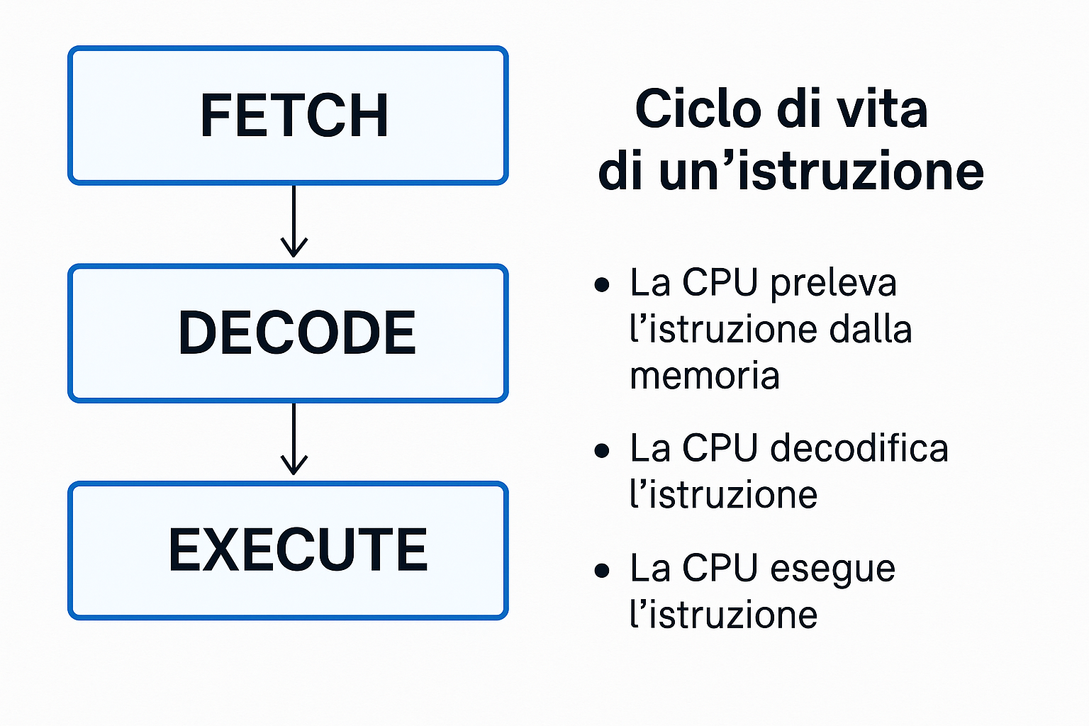
9. Il ciclo di vita di un’istruzione
🔄

Slide 15
9. Il ciclo di vita di un’istruzione
🔄
Esempio concreto in Assembly (x86):
ADD AX, BX
Ecco cosa succede:
Fetch: Il processore va all’indirizzo puntato dal PC e carica l’istruzione ADD AX, BX.
Decode: Capisce che si tratta di un’addizione tra i registri AX e BX.
Execute: L’ALU somma il contenuto di AX e BX, e mette il risultato in AX.

Slide 16
9. Il ciclo di vita di un’istruzione
🔄
Esempio somma di 2 variabili in Assembly (x86):
MOV AX, 3
MOV BX, 2
ADD AX, BX
Istruzione 1: MOV AX, 3
🔸 FETCH: Il PC punta all’indirizzo dell’istruzione MOV AX, 3 e l’istruzione viene caricata nel registro IR
🔸 DECODE: Il decodificatore capisce: “Carica 3 nel registro AX”
🔸 EXECUTE: Viene scritto il valore 3 nel registro AX

Slide 17
9. Il ciclo di vita di un’istruzione
🔄
Esempio somma di 2 variabili in Assembly (x86):
MOV AX, 3
MOV BX, 2
ADD AX, BX
Istruzione 2: MOV BX, 2
FETCH → Decodifica l’istruzione da memoria
DECODE → Capisce: “Carica 2 in BX”
EXECUTE → Scrive 2 in BX

Slide 18
9. Il ciclo di vita di un’istruzione
🔄
Esempio somma di 2 variabili in Assembly (x86):
MOV AX, 3
MOV BX, 2
ADD AX, BX
Istruzione 3: ADD AX, BX
FETCH → Legge l’istruzione da memoria
DECODE → Riconosce: “Somma il contenuto di AX e BX” e mette il risultato in AX
EXECUTE → AX = AX + BX = 3 + 2 = 5

